Slide 1
Sanal Bellek
Chapter 5

Slide 2
Kaynaklar
Computer Organization and Design: The Hardware Software Interface [RISC-V Edition] David A. Patterson, John L. Hennessy
5. Bölüm
TOBB üniversitesi, Prof Dr. Oğuz ERGİN, Bilgisayar Mimarisi ve Organizasyonu dersi ders sunumları

Slide 3
Doğrudan Eşlemeli Önbellek
0 |  | A int dizisi |  |  |  |  |  |  | 31
Sisteminizde doğrudan eşlemeli, veri öbeği 16 byte olan 2 KBlık bir önbellek bulunuyor.
Önbellekte kaç satır vardır?
128 satır vardır.
Adresler 32 bitse etiketler kaç bittir?
21 bittir.
Kaç karşılaştırıcı kullanılmıştır?
1 karşılaştırıcı kullanılmıştır.
Aşağıdaki kod için bulma oranı kaçtır?
Adres: 0x00003010
0 |  | B int dizisi |  |  |  |  |  |  | 31
Adres: 0x0000C010
G
Etiket
Veri Öbeği (16 byte)
2 KB
for (int i =0;i<64;i++) {
B[i] = A[i] * 2;
}

Slide 4
Tam İlişkili Önbellek
0 |  | A int dizisi |  |  |  |  |  |  | 31
Sisteminizde tam ilişkili, veri öbeği 16 byte olan 2 KBlık bir önbellek bulunuyor.
Önbellekte kaç satır vardır?
128 satır vardır.
Adresler 32 bitse etiketler kaç bittir?
28 bittir.
Kaç karşılaştırıcı kullanılmıştır?
128 karşılaştırıcı kullanılmıştır.
Aşağıdaki kod için bulma oranı kaçtır?
Adres: 0x00003010
0 |  | B int dizisi |  |  |  |  |  |  | 31
Adres: 0x0000C010
G
Etiket
Veri Öbeği (16 byte)
2 KB
for (int i =0;i<64;i++) {
B[i] = A[i] * 2;
}

Slide 5
Kümeli İlişkili Önbellek
0 |  | A int dizisi |  |  |  |  |  |  | 31
Sisteminizde kümeli ilişkili, veri öbeği 16 byte olan 2 KBlık 4 yollu bir önbellek bulunuyor.
Önbellekte kaç satır vardır?
128 satır vardır.
Adresler 32 bitse etiketler kaç bittir?
28 bittir.
Kaç karşılaştırıcı kullanılmıştır?
128 karşılaştırıcı kullanılmıştır.
Aşağıdaki kod için bulma oranı kaçtır?
Adres: 0x00003010
0 |  | B int dizisi |  |  |  |  |  |  | 31
Adres: 0x0000C010
G
Etiket
Veri Öbeği (16 byte)
2 KB
for (int i =0;i<64;i++) {
B[i] = A[i] * 2;
}

Slide 6
Kümeli İlişkili Önbellek
0 |  | A int dizisi |  |  |  |  |  |  | 31
Sisteminizde kümeli ilişkili, veri öbeği 16 byte olan 2 KBlık 2 yollu bir önbellek bulunuyor.
Önbellekte kaç satır vardır?
64 satır vardır.
Adresler 32 bitse etiketler kaç bittir?
22 bittir.
Kaç karşılaştırıcı kullanılmıştır?
2 karşılaştırıcı kullanılmıştır.
Aşağıdaki kod için bulma oranı kaçtır?
Adres: 0x00003010
0 |  | B int dizisi |  |  |  |  |  |  | 31
Adres: 0x0000C010
Etiket
Veri Öbeği
Etiket
Veri Öbeği
G
G
for (int i =0;i<64;i++) {
B[i] = A[i] * 2;
}
2 KB

Slide 7


Sanal Bellek
Şu ana kadar anlatılan bellek sisteminin üç temel sorunu vardır:
Sistemde tüm programların gereksinimlerini karşılayacak kadar büyük bir bellek olmayabilir.
Programcı programın çalışacağı sistemdeki bellek boyutunu bilemez.
Programcı kendi programı yanında hangi programların çalışacağını bilemez.
Kullanıcıya sunulan bilgi kısıtlıdır.
İşlemci
Önbellek
Bellek
?

Slide 8

Sanal Bellek
Bu sorunları çözmek için sanal bellek (-ing. virtual memory) kullanılır.
Her programın kendi sanal adres uzayı vardır, programdaki adres referansları sanal adres referansıdır.
Her programa atanmış bir fiziksel bellek bölümü bulunmaktadır.
Gerçek adres
Sanal adres
Sanal Adres Uzayı
Programa ayrılan fiziksel bellek

Slide 9

Sanal Bellek
Sanal bellek yönteminde sanal adresler kullanılır. Sanal adresler farklı fiziksel adreslere karşılık gelir. Bu sayede programcı gerçekte hangi fiziksel adreslerin ona atandığını bilmeden program yazabilir.
Sanal adres: 0x0
Program 1
Sanal adres: 0x0
Program 2
Fiziksel Bellek

Slide 10
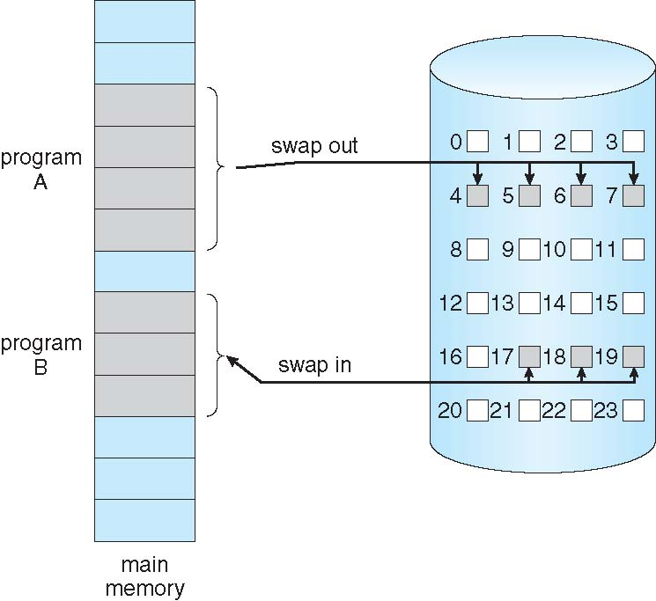
Sanal Bellek
Programların birbirlerine ayrılmış belleklere doğrudan erişimi yoktur. Bu sayede sanal bellek güvenliği de sağlar.
Program 1
Program 2

Slide 11


Sanal Bellek
Ayrıca sanal bellek yöntemi ile ana bellek ve ikincil bellek arasında veri akışı ile bellek sınırsızmış yanılsaması sağlanabilir.
Bellek dolduğunda kullanılmayan veri ikincil belleğe yollanır
Bellek
İkincil Bellek
İkincil bellekteki veriye erişim olacağı zaman veri belleğe getirilir.

Slide 12
Sanal Bellek
İkincil bellek ile ana bellek arasındaki veri akışı sayfalar aracılığı ile yapılır. Sayfalar sabit boyutlu bellek bloklarıdır.
Fiziksel Adres
Gerçek Sayfalar
Sanal Adres
Bellek
İkincil Bellek
Sanal Sayfalar

Slide 13
Adres Dönüşümü
Belleğe erişim için sanal adreslerin fiziksel adreslere dönüştürülmesi gerekir. Bu işleme adres dönüşümü (-ing. page translation) denir.
Fiziksel Adres
Sanal Adres
Adres Dönüşümü
Gerçek Sayfalar
Bellek
İkincil Bellek
Sanal Sayfalar

Slide 14

Adres Dönüşümü
Sanal Sayfa Numarası | Sayfa Eklemesi
Sanal Adres
Dönüşüm
Fiziksel Sayfa Numarası | Sayfa Eklemesi
Fiziksel Adres
Bellek
İkincil Bellek

Slide 15
Adres Dönüşümü
Ana Bellek (Fiziksel) Adresleri
Sanal Adresler
İkincil Bellek Adresleri

Slide 16
Sayfa Tablosu
Yapılan sanal ve fiziksel sayfa eşleşmelerini daha sonra dönüşümde kullanmak için bir yerde tutmamız gerekir. Bu eşleşmeler sayfa tablosu (ing. page table) isimli bir yapıda bellekte tutulur.
Sanal Sayfa Numarası | Sayfa Eklemesi
G | Fiziksel Sayfa Numarası
Sayfanın ana bellekte olup olmadığını gösterir.
Fiziksel Sayfa Numarası

Slide 17
Sayfa Tablosu
Sayfa tablosunun adresi bir yazmaçta tutulur. Erişim yapılacağı zaman bu adresle tabloya erişilir.
Sayfa Tablosu Yazmacı
Sanal Sayfa Numarası | Sayfa Eklemesi
G | Fiziksel Sayfa Numarası
Sayfanın ana bellekte olup olmadığını gösterir.
Fiziksel Sayfa Numarası

Slide 18
Belleğe Erişim Örneği
Sanal Sayfa Numarası | Sayfa Eklemesi
ld a4, -24(s0)
İşlemci
Sayfa Tablosu Yazmacı
Fiziksel Sayfa Numarası | Sayfa Eklemesi
2.
Sanal Sayfa Numarasına karşılık gelen Fiziksel Sayfa Numarası döner.
1.
Sanal Sayfa Numarası ile sayfa tablosuna erişilir.
Bellek
3.
Fiziksel adresle belleğe erişilir.
Belleğe bir erişim yapılacakken iki erişim yapılır.
4.
İstenen veri okunur.
Sayfa Tablosu
Sanal bellek sistemi hızlandırmaz.

Slide 19
Etkin Sayfalar Önbelleği
Dönüşüm için işlemcide tutulan önbelleğe etkin sayfalar önbelleği (-ing. translation lookaside buffer) denir.
Dönüşüm için ilk önce ESÖ kontrol edilir.
İşlemci
Etkin Sayfalar Önbelleği
Bellek
Sayfa Tablosu
Fiziksel Sayfa Numarası
Fiziksel Adres
ESÖ’de dönüşüm bulunursa direkt belleğe fiziksel adresle erişim olur.

Slide 20
Etkin Sayfalar Önbelleği
Dönüşüm için işlemcide tutulan önbelleğe etkin sayfalar önbelleği (-ing. translation lookaside buffer) denir.
Dönüşüm için ilk önce ESÖ kontrol edilir.
İşlemci
Etkin Sayfalar Önbelleği
Bellek
Sayfa Tablosu
Fiziksel Sayfa Numarası
Fiziksel Adres
ESÖ’de dönüşüm bulunamazsa sayfa tablosuna erişilir. Daha sonra fiziksel adresle erişim yapılır.

Slide 21
Sayfa Hatası
Sayfa tablosunda da sayfa bulunamazsa ne olur?
Sayfa hatası (-ing. page fault) sanal sayfaya karşılık gelen fiziksel sayfa ana bellekte bulunamadığı zaman olur.
İki nedeni olabilir:
Fiziksel sayfa ikincil bellektedir.
Fiziksel sayfa henüz atanmamıştır.
İşlemci
Etkin Sayfalar Önbelleği
Bellek
?
Sayfa Tablosu
Sayfa Hatası
21

Slide 22
Sayfa Hatası
Sayfa hatası olduğu zaman denetim işletim sistemine geçer.
İşletim sistemi sayfayı ikincil bellekte bulmaya çalışır.
Önceden hangi sayfaların ikincil belleğe alınacağını bilemediğimiz için ikincil bellekte bu sayfalar için ayrılmış bir bölüm bulunur, bu bölüme takas dosyası (İngilizce: swap space) denir.
Aynı zamanda bu bölümdeki sayfaların nerede durduğunun da kaydını tutan bir yapı oluşturur. (Sayfa tablosunda da tutulabilir, ayrı bir tablo da olabilir.)
Bellek
İkincil Bellek
İşlemci
Etkin Sayfalar Önbelleği
Sayfa Tablosu

Slide 23
Sayfa Hatası
Sayfa ikincil bellekte bulunursa belleğe getirilmesi gerekir.
Bellekte yazılacak yer yoksa, bir sayfa seçilir ve ikincil belleğe yazılır. Getirilen veri de onun yerine yazılır.
Burada sayfa seçmek için önbellek veri çıkarma politikalarında gördüğümüz algoritmalar kullanılır.
Bellek
İkincil Bellek
İşlemci
Etkin Sayfalar Önbelleği
Sayfa Tablosu

Slide 24
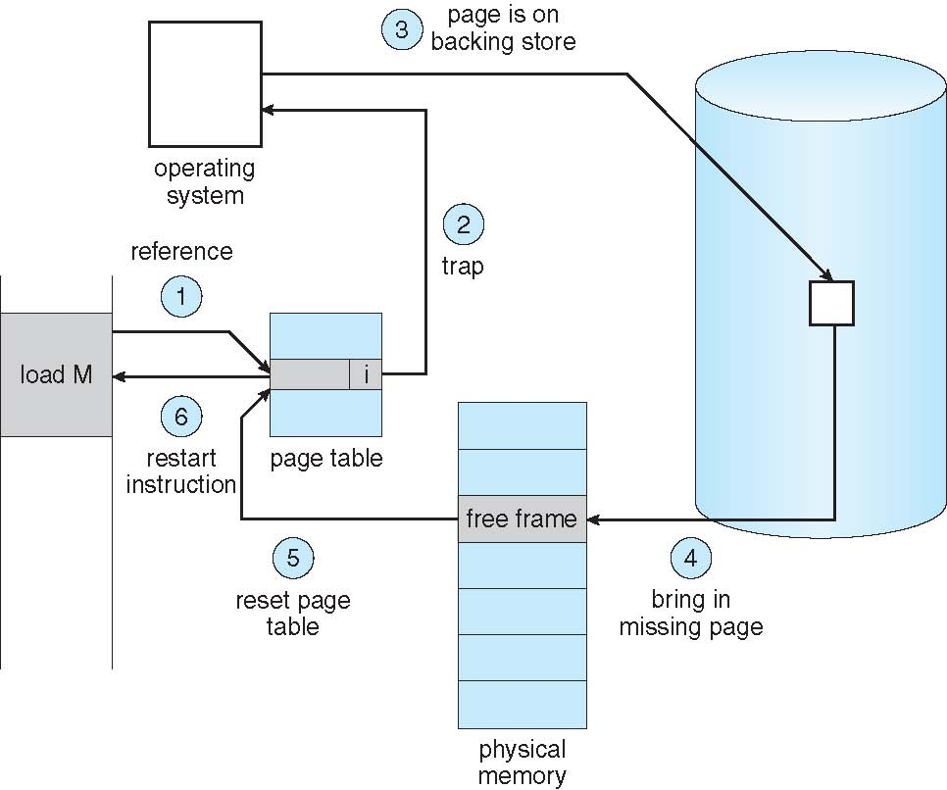
Sayfa Hatası

Slide 25
Sayfa Hatası
Sayfa hatasının bir diğer sebebi de henüz herhangi bir sayfanın sanal adrese eşleştirilmemiş olmasıdır.
Bu durumda işletim sistemi boş bir fiziksel sayfayla sanal sayfayı eşleştirir ve eşleşmeyi sayfa tablosuna yazar.
Ana bellekte boş fiziksel sayfa yoksa, bir sayfa seçilip ikincil belleğe yazılır ve boşalan yer yeni dönüşüm için ayrılır.
Sayfa tablosu ve ESÖ güncellenir.
İşletim sistemi sayfa hatasına sebep olan buyruğu kaydettiği için oradan itibaren program yürütülmeye devam eder.

Slide 26
Yazma İşlemi
Bellek hiyerarşisinde önbellek ve ana bellek için yazma işlemleri iki şekilde yapılabiliyordu: (1) doğrudan yazma, (2) sonradan yazma.
Sanal bellek için ise ikincil bellek ve ana bellek arasındaki gecikme çok fazladır. İkincil belleğe yazma işlemi çok uzun süreceği için sanal bellek sisteminde bu iki seviye arasında her zaman sonradan yazma yöntemi uygulanır.
İkincil Bellek
İşlemci
Bellek
Giriş/Çıkış
ÇOK YAVAŞ

Slide 27
ESÖ ve Veri Önbelleğine Aynı Anda Erişim
Sanal Sayfa Numarası | Sayfa Eklemesi
Bellek
İşlemci
Etkin Sayfalar Önbelleği
Sayfa Tablosu
Veri Önbelleği
Fiziksel Sayfa Numarası | Sayfa Eklemesi
Bazı şartlar sağlandığında ESÖ ve veri önbelleğine erişim aynı anda yapılabilir.

Slide 28
ESÖ ve Veri Önbelleğine Aynı Anda Erişim
Sanal Sayfa Numarası | Sayfa Eklemesi
Sayfa boyutuna bağlıdır.
Değiştirilmez.
Fiziksel Sayfa Numarası | Sayfa Eklemesi
Etiket | Dizin
Etiket | G | Veri Öbeği
Dizin önbelleğe erişim için kullanılır.
Eğer dizin için kullanılan bitler fiziksel adrese değiştirilmeden getirilirse veri önbelleğine aynı anda erişilebilir.

Slide 29
ESÖ ve Veri Önbelleğine Aynı Anda Erişim
Sanal Sayfa Numarası | Sayfa Eklemesi
G | Fiziksel Sayfa Numarası
Etiket | G | Veri Öbeği
Etkin Sayfalar Önbelleği
Veri Önbelleği
Fiziksel Sayfa No
Etiket
Fiziksel Sayfa Numarası | Sayfa Eklemesi
=
Eşleşiyorsa önbellekteki veri kullanılır.
Etiket

Slide 30
Belleğe Erişim Örneği
A : 1024 elemanlı int dizisi
int k = 0;
for (int i=0;i<1024;i++)
k += A[i] % 10;
Sanal adres uzunluğu 32 bit, sayfa boyutu 1 KB olan bir sistemde yanda verilen kodun
4 elemanlı ESÖ’de bulma oranı nedir?
A dizisi 1024*4 = 4096 bayt yer kaplar. Bu da 4 sayfa eder. Her sayfa başında bir kez ESÖ’de bulunmaz, geri kalanında bulunur. 1020 / 1024
b. Sayfa boyutu 4KB olsaydı ESÖ’de bulma oranı 1023/1024 olurdu.
32 bit
Sanal Sayfa Numarası | Sayfa Eklemesi
İşlemci
G | FSN
Bellek
Sayfa Tablosu

Slide 31
Belleğe Erişim Örneği
A : 1024 elemanlı int dizisi
int k = 0;
for (int i=0;i<1024;i++)
k += A[i] % 10;
Sanal adres uzunluğu 32 bit, sayfa boyutu 1 KB olan bir sistemde yanda verilen kodun
c. ESÖ ve veri önbelleğine aynı anda erişim mümkünse, veri öbeği 8 byte ve toplam boyutu 4KB olan önbelleğin yapısı nasıl olabilir?
N: fiziksel adres uzunluğu
2⁷ * 8 = 1024 = 1KB
4 yollu kümeli ilişkili bir önbellek vardır.
32 bit
Sanal Sayfa Numarası | Sayfa Eklemesi
Etiket | G | Veri Öbeği
İşlemci
G | FSN
Bellek
N-22 bit
Etiket | Dizin
8 byte
N-22
7
3
Sayfa Tablosu
2⁷ satır

Slide 32
Belleğe Erişim Örneği
A : 1024 elemanlı int dizisi
int k = 0;
for (int i=0;i<1024;i++)
k += A[i] % 10;
Sanal adres uzunluğu 32 bit, sayfa boyutu 4 KB olan bir sistemde yanda verilen kodun
d. ESÖ ve veri önbelleğine aynı anda erişim mümkünse, veri öbeği 8 byte ve toplam boyutu 32KB olan önbelleğin yapısı nasıl olabilir?
N: fiziksel adres uzunluğu
2⁹ * 8 = 4096 = 4KB
8 yollu kümeli ilişkili bir önbellek vardır.
32 bit
Sanal Sayfa Numarası | Sayfa Eklemesi
Etiket | G | Veri Öbeği
İşlemci
G | FSN
Bellek
N-22 bit
Etiket | Dizin
8 byte
N-22
9
3
Sayfa Tablosu
2⁹ satır

Slide 33
Özet
Sanal Bellek
Sanal ve Fiziksel Adresler
Adres Dönüşümü
Sayfa Tablosu
Etkin Sayfalar Önbelleği
Sayfa Hatası
ESÖ ve Veri Önbelleğine Aynı Anda Erişim

